Slide 1
CVPR 2022

Slide 2
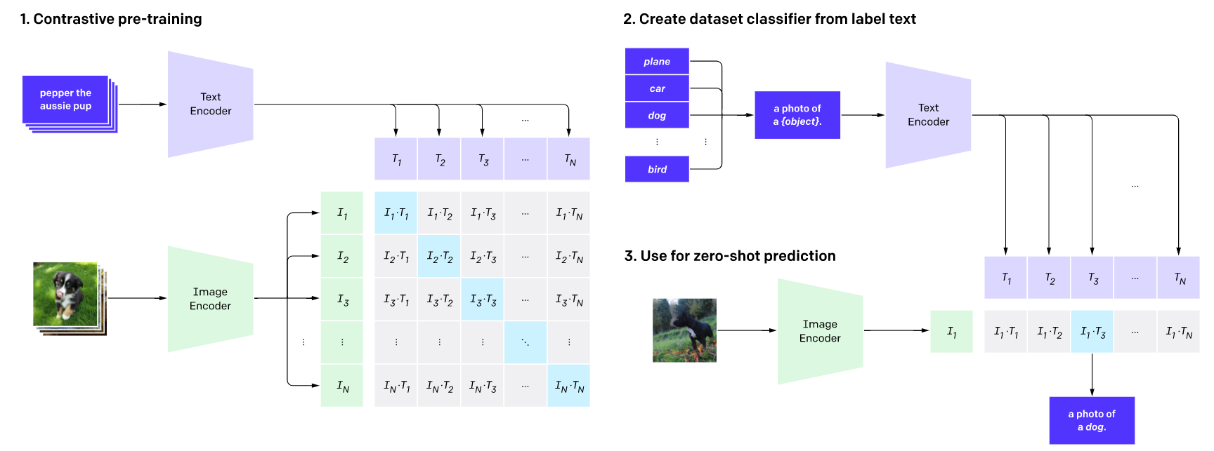
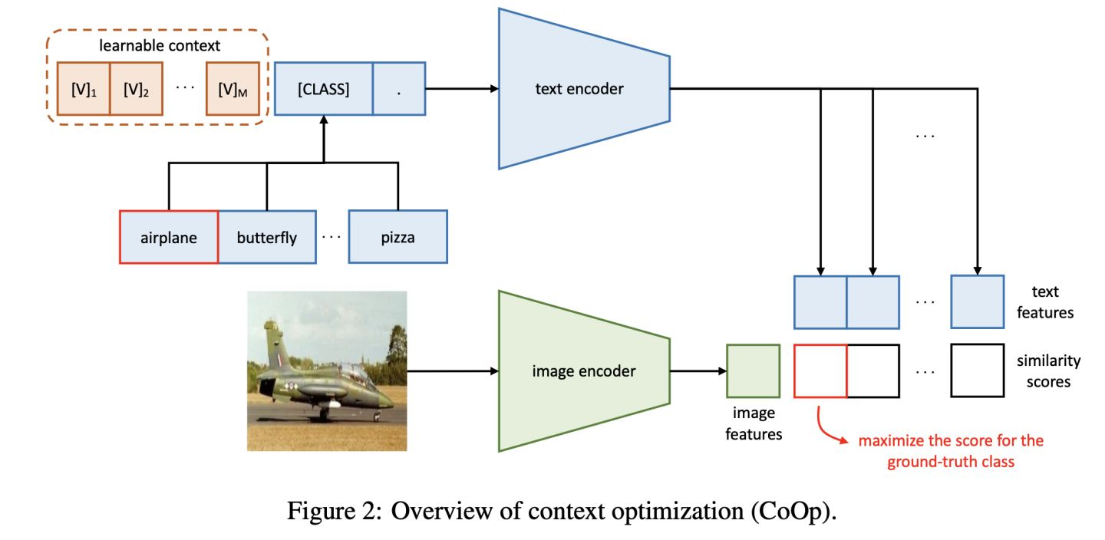
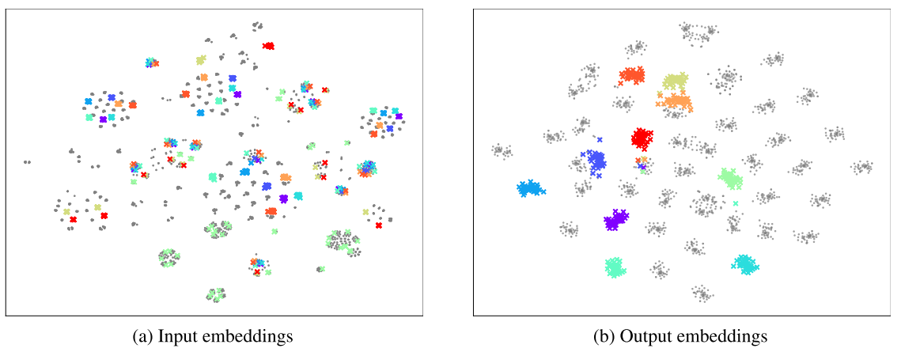
Motivation
手工设计的Prompt对特定任务/数据集敏感，性能容易受到微小变化扰动
可以通过learning prompt缓解
视觉元素是多样的，难以通过单一的prompt来覆盖，所以需要多种prompt boosting：例如 “a photo of a small {class}.”, “a photo of a large {class}.”
从learning一个固定的context embedding转化为学习一个context distribution
Text encoder的input embedding在特征空间的分布难以建模，但是output embedding在特征空间具有明显的类内聚集特征

Slide 3
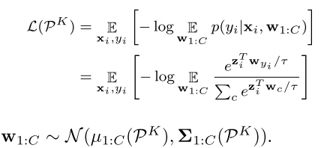
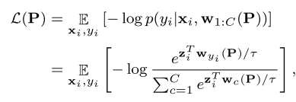
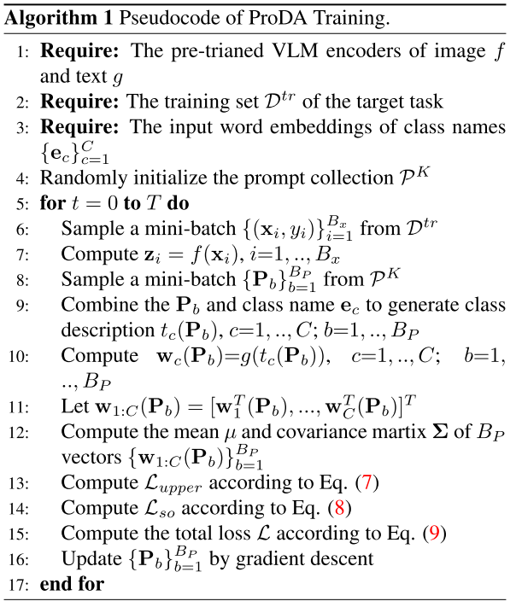
Method
提出了一种通过学习text encoder output embedding distribution来生成prompt的方法
Prompt inference
Single prompt loss
Distribution prompt loss
假设1：Prompt分布近似符合Multi-class Gaussian distribution
假设2：通过多次独立从分布中采样若干个Prompt进行优化之后，可以通过优化后的Prompt近似其整体分布

Slide 4
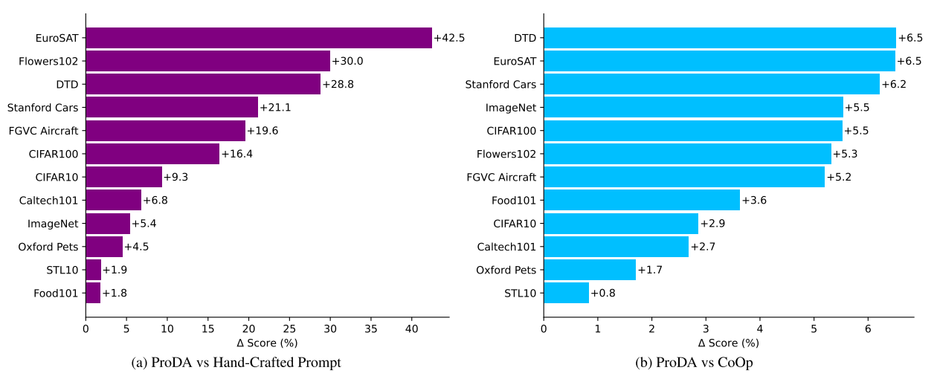
Experiment

Slide 5
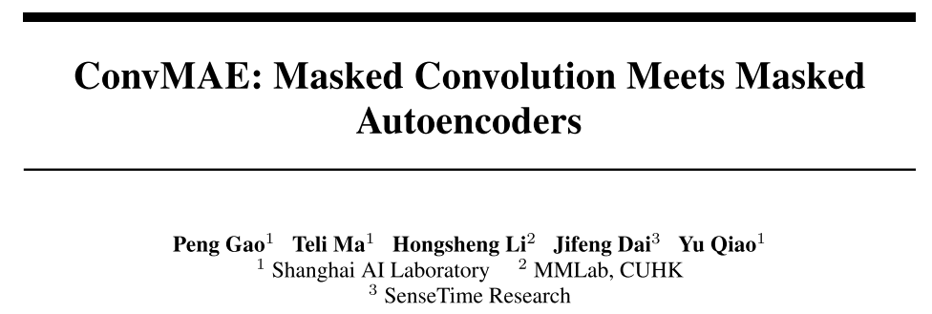
NeurIPS 2022 在投

Slide 6
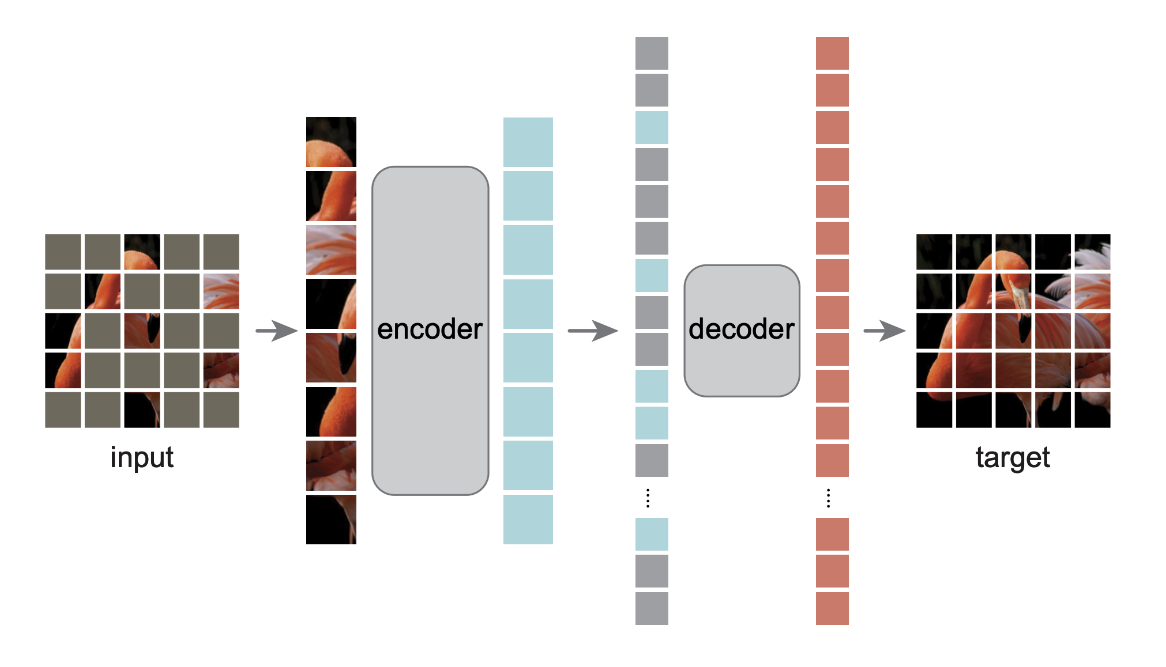
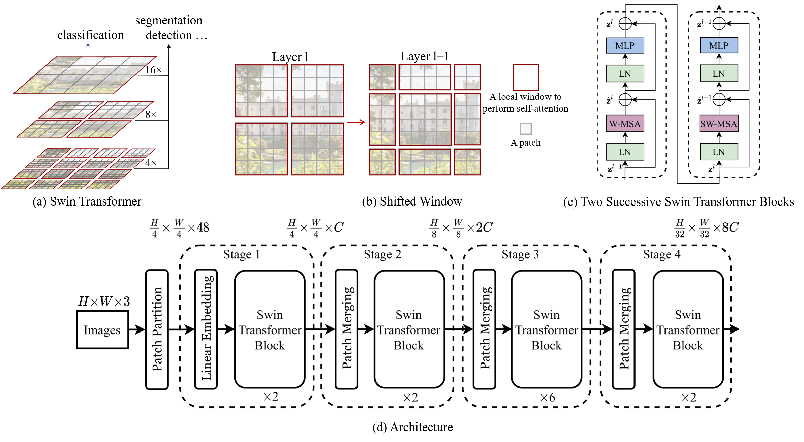
Motivation
Conv+Vit将Conv的归纳偏置引入，在各种视觉任务上表现出了很好的性能
MAE提出了一种简单有效的视觉预训练方法，但只支持原始Vit模型的结构
结合convolution-transformer结构和MAE的自监督训练方法
MAE
Swin

Slide 7
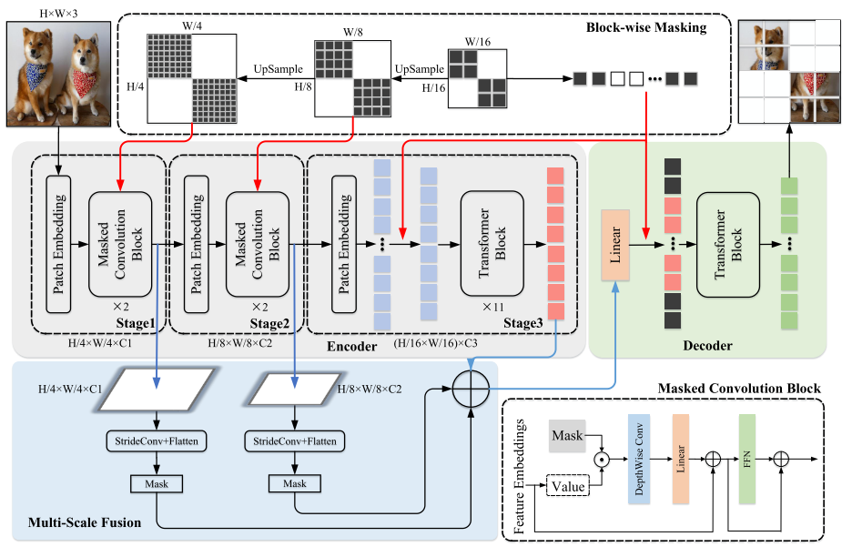
Method
Block-wise Masking：改变针对Vit的随机mask策略
更改：从最小尺度的feature map上进行随机mask，然后反推回更大尺度的feature map。
原因：卷积操作带来的局部聚合会导致如果在原始图像随机mask会导致大量token需要保留
Multi-scale Fusion：输入Decoder中token是multi-scale tokens融合来的

Slide 8
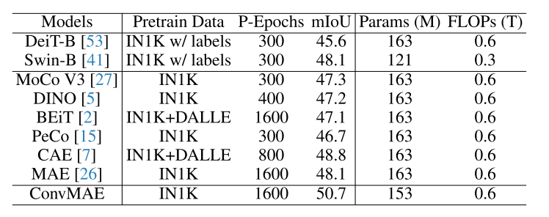
Experiment

